Slide 1
演算法HW1第七題
第七組

Slide 2
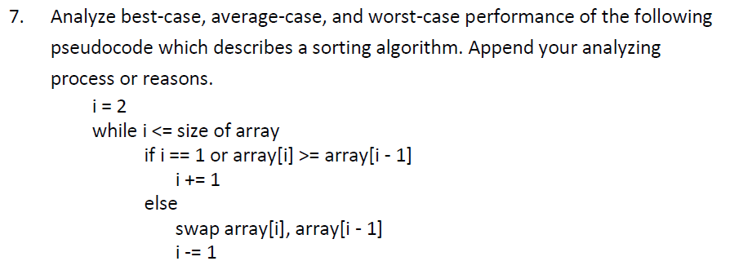
題目

Slide 3
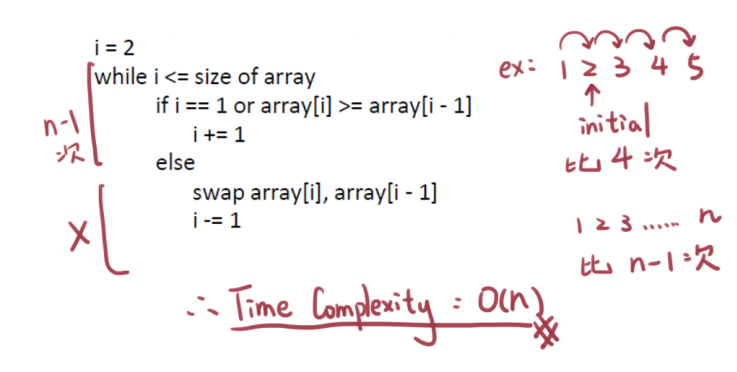
BEST CASE

Slide 4
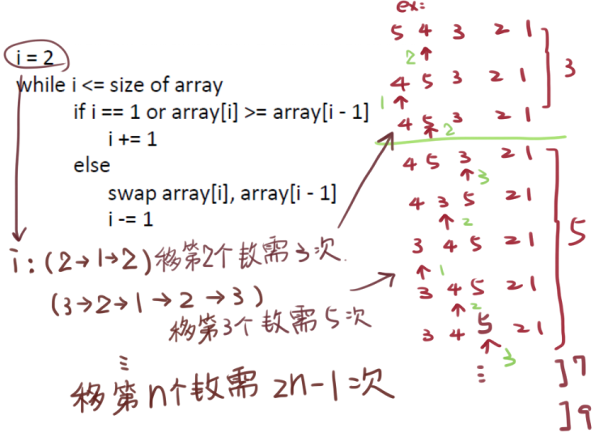
WORST CASE

Slide 5
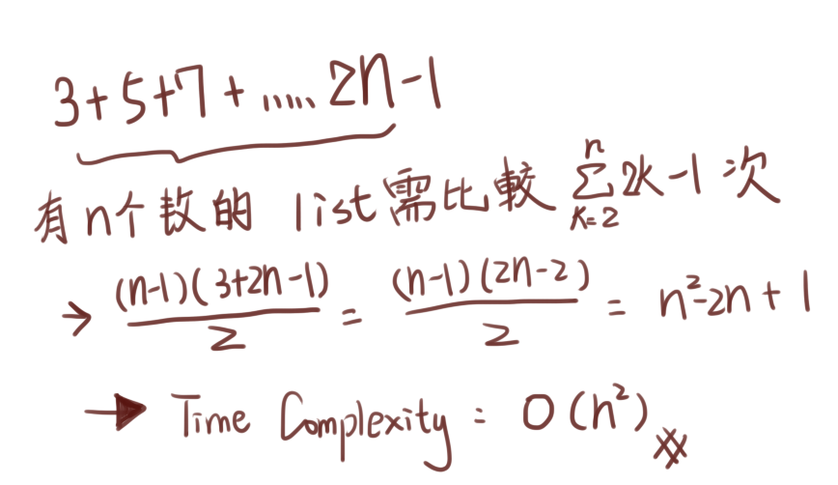
WORST CASE

Slide 6
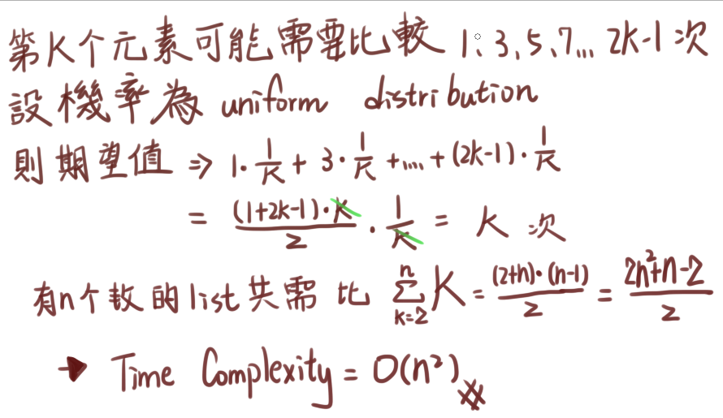
AVERAGE CASE

